Slide 1


숙소 예약 관리 시스템
Hacking.com

Slide 2


Hacking.com
Contents
Member
프로젝트 개요
소개 개발환경 개발기간
데이터베이스 설계
Class Diagram
Usecase Diagram
Sequence Diagram
UML
상세설명
시연

Slide 3
Hacking.com
Contents
Member
박동하
총괄, 메인화면, 검색
김승준
회원가입, 회원정보
유영훈
예약, 예약관리
장태훈
엑스트라넷, 재무재표
정명규
Q&A, 이용후기

Slide 4





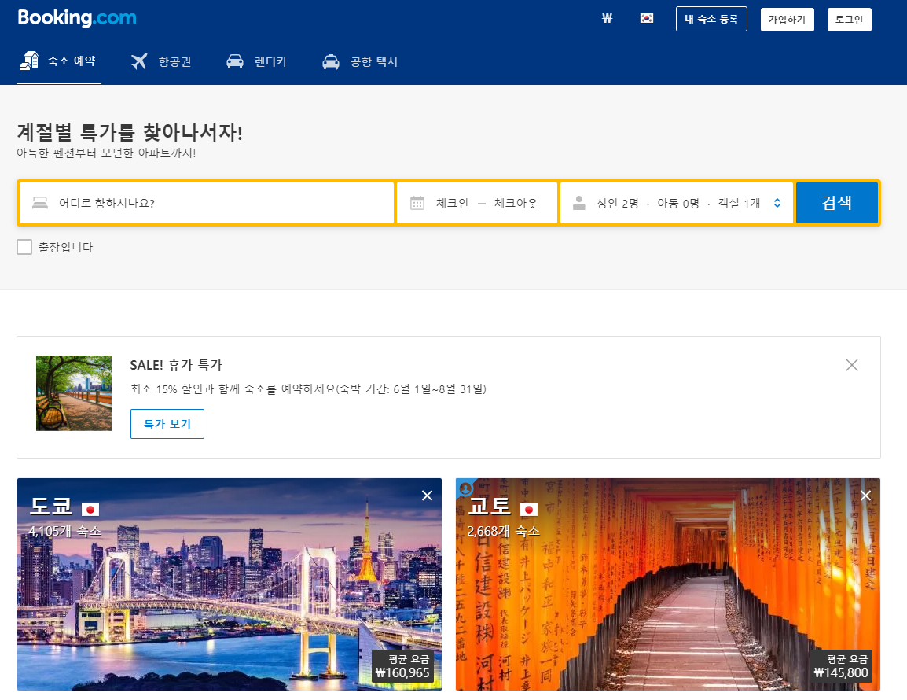
Hacking.com
프로젝트 개요
데이터베이스
UML
상세설명
시연
프로젝트 소개
개발환경
개발기간
Booking.com이라는 실제 숙소 예약 관련 사이트를 참고하여 기능을 구현

Slide 5

Hacking.com
프로젝트 개요
데이터베이스
UML
상세설명
시연
프로젝트 소개
개발환경
개발기간
Operating System

Slide 6

Hacking.com
프로젝트 개요
데이터베이스
UML
상세설명
시연
프로젝트 소개
개발환경
개발기간
Integrated Development Environment
Spring Tool Suite 3

Slide 7

Hacking.com
프로젝트 개요
데이터베이스
UML
상세설명
시연
프로젝트 소개
개발환경
개발기간
Framework

Slide 8

Hacking.com
프로젝트 개요
데이터베이스
UML
상세설명
시연
프로젝트 소개
개발환경
개발기간
Database Management System

Slide 9






Hacking.com
프로젝트 개요
데이터베이스
UML
상세설명
시연
프로젝트 소개
개발환경
개발기간
Front-End

Slide 10




Hacking.com
프로젝트 개요
데이터베이스
UML
상세설명
시연
프로젝트 소개
개발환경
개발기간
Back-End

Slide 11


Hacking.com
프로젝트 개요
데이터베이스
UML
상세설명
시연
프로젝트 소개
개발환경
개발기간
Github

Slide 12
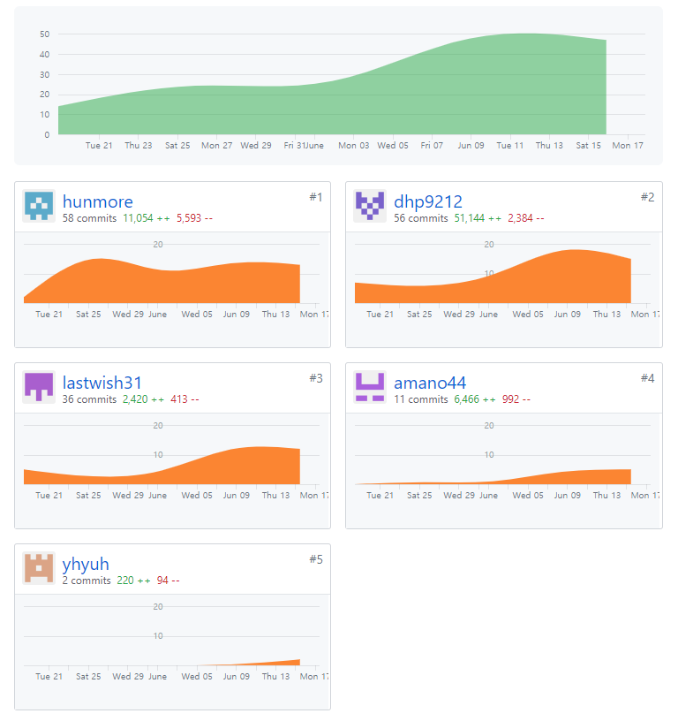
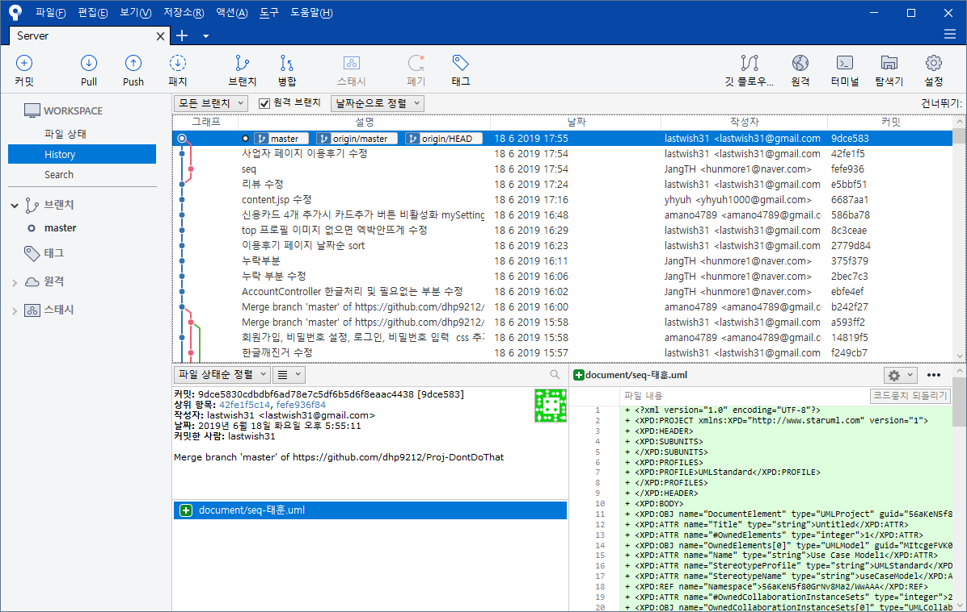
Hacking.com
프로젝트 개요
데이터베이스
UML
상세설명
시연
프로젝트 소개
개발환경
개발기간
Github

Slide 13
Hacking.com
프로젝트 개요
데이터베이스
UML
상세설명
시연
프로젝트 소개
개발환경
개발기간
계획/설계
요구분석/DB설계
개발 및 구현
테스트 및 디버깅
발표자료준비

Slide 14
Hacking.com
프로젝트 개요
데이터베이스
UML
상세설명
시연

Slide 15
Hacking.com
프로젝트 개요
데이터베이스
UML
상세설명
시연

Slide 16
Hacking.com
프로젝트 개요
데이터베이스
UML
상세설명
시연

Slide 17
Hacking.com
프로젝트 개요
데이터베이스
UML
상세설명
시연

